Slide 1
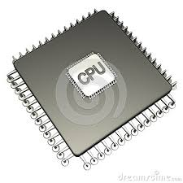
Componentes básicos de um computador
Processador – Memória – Bus/Barramento – Periféricos

Slide 2



Esquema básico
Memória
Processador
Periféricos
Bus ou Barramento

Slide 3


Os principais elementos do computador
O processador (ou microprocessador) é responsável pelo tratamento de informações armazenadas na memória (programas em código máquina e dados).
A memória é responsável pelo armazenamento dos programas e dos dados.
Periféricos, que são os dispositivos responsáveis pelas entradas e saídas de dados do computador, ou seja, pelas interações entre o computador e o utilizador. Exemplos de periféricos são o monitor, teclado, rato, impressoras, etc.
Barramento, que liga todos estes componentes e é uma via de comunicação de alto desempenho por onde circulam os dados tratados pelo computador.

Slide 4
Estrutura da apresentação
1. Memórias
  1.1. Organização e funcionamento das memórias
  1.1.1. Organização das memórias – Estrutura
  1.1.2. Organização e das memórias – funcionamento
  1.2. Memória Central - RAM – ROM – Cache
  1.2.1. Memórias RAM quanto à sua estrutura
  1.2.2. RAM, em função da sua tecnologia (11-12-13)
  1.2.3. Memória ROM
  1.2.4. Memória CACHE

Slide 5
Armazenamento Primário / Memórias
Memórias
Memórias
Memórias
Memórias
Memórias
Memórias
Devido à sua importância, este tipo de memórias foi designado memória principal, central ou primária
O computador possui dispositivos (memórias) que permitem armazenar dados, instruções e resultados.
RAM e CACHE - As memórias comunicam diretamente com o processador, e armazenam temporariamente dados
ROM- pequenas quantidades de informação. NÃO comunica diretamente com o processador

Slide 6
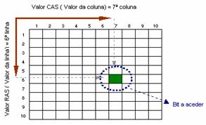
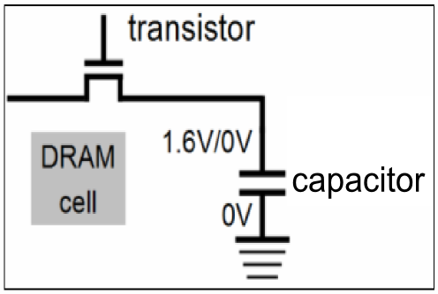
Organização e funcionamento das memórias
Memórias
Memórias
Memórias
Memórias
Memórias
A memória está organizada em células. Cada célula é uma unidade básica de armazenamento, podendo conter dados ou instruções. A cada célula corresponde um número, que constitui o seu endereço.
CAS
Column Address Strobe
Célula de RAM
RAS
Row Address Strobe

Slide 7

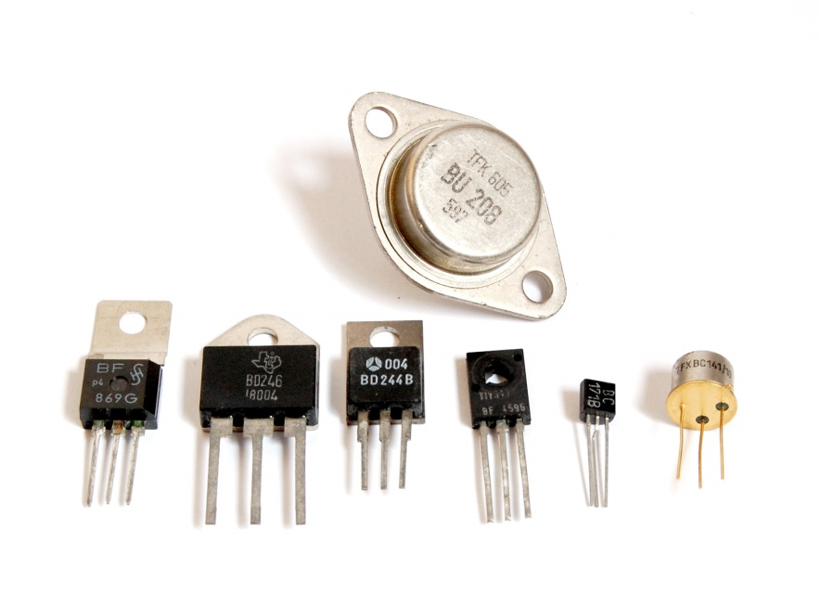
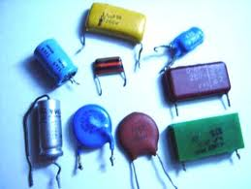
Organização das memórias DRAM - Estrutura
Memórias
Memórias
Memórias
Memórias
Memórias
Os chips (circuitos integrados) de memória RAM possuem uma estrutura simples. Para cada bit 1 ou 0 a ser armazenado, temos um pequeníssimo condensador (componente eletrónico que armazena corrente elétrica); quando o condensador está carregado eletricamente temos um bit 1, quando ele está descarregado, temos um bit 0. Para cada condensador temos um transístor (outro componente eletrónico), encarregado de ler o bit armazenado no seu interior e transmiti-lo ao controlador de memória. Os chips de memória são, então, basicamente compostos pelo conjunto condensador/transístor, que é repetido alguns milhões de vezes.
Condensador - carregado eletricamente temos um bit 1
Transístor - encarregado de ler o bit

Slide 8
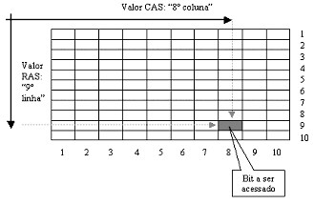
Organização e das memórias - funcionamento
Memórias
Memórias
Memórias
Memórias
Memórias
Memórias
Para ler e gravar dados na memória, assim como controlar todo o trânsito de dados entre a memória e os demais componentes do computador, é usado o controlador de memória, que faz parte do chipset localizado na placa mãe. Para facilitar o acesso aos dados, dividimos os módulos de memória em linhas e colunas. Para aceder a um determinado transístor (seja para gravar ou ler dados), o controlador de memória primeiro gera o valor RAS, ou o número da linha da qual o transístor faz parte, sendo gerado em seguida o valor CAS, que corresponde à coluna.
controlar todo o trânsito - de dados - chipset

Slide 9
Memória Central - RAM – ROM - Cache
Memórias
Memórias
Memórias
Memórias
Memórias
Memórias
A Memória Central é portanto constituída por três tipos de memórias distintos que são:
- Memória RAM;
- Memória ROM;
- Memória CACHE.
- Memória RAM
A sigla RAM deriva da expressão Random Access Memory, que significa, memória de acesso aleatório.
Os dados armazenados nesta memória podem ser lidos, escritos e apagados pelo processador.
Quando ligamos o computador é colocada na RAM a informação de que o processador necessita para o seu funcionamento.
Quanto mais memória RAM um computador tiver, mais informações podem nela estar guardadas, o que se traduz numa otimização do seu funcionamento.

Slide 10

SIMM Vs. DIMM
Memória RAM
Memória RAM
Memória RAM
Memória RAM
Módulos de Memória
SIMM
DIMM
Single In Line Memory Module
Double In Line Memory Module
SRAM
DRAM
Static random-access memory
dynamic random-access memory
SDRAM
synchronous dynamic random-access memory
SDR SDRAM
DDR SDRAM
Single data rate
Double data rate
DDR2
DDR3
DDR4

Slide 11
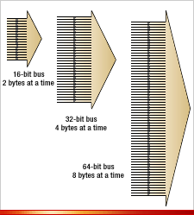
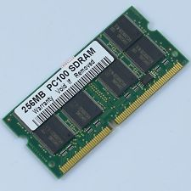
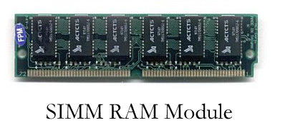
SIMM Vs. DIMM
Memória RAM
Memória RAM
Memória RAM
Memória RAM
Módulos de Memória
SIMM
DIMM
Taxa de transferência:
32 bits a cada ciclo de relógio (Clock)
Taxa de transferência:
64 bits a cada ciclo de relógio (Clock)
PC100 = Velocidade em MHz
Largura do Bus 64 bits ou 8 bytes
100MHz X 64bits = 6400 Mb/s
100MHz X 8bytes = 800 MB/s

Slide 12
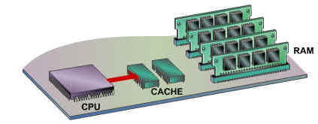
SRAM Vs. DRAM
Memória RAM
Memória RAM
Memória RAM
Memória RAM
Dynamic – porque precisa de estar constantemente a ser alimentada para não perder os dados
RAM
SRAM
DRAM
SRAM - Static random-access memory
Características:
Mais rápida
Mais dispendiosa
Tecnologia LATCH ou FlipFlop
Não volátil (pode ficar sem energia)
Exemplo de uso cache do CPU
DRAM dynamic random-access memory
Características:
Mais lenta
Mais barata
Tecnologia condensadores
volátil (necessita constantemente de energia)
Exemplo Memória primária do PC - RAM

Slide 13
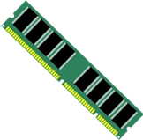
Existem vários tipos de RAM, em função da sua tecnologia:
3/4
Memória RAM
Memória RAM
Memória RAM
Memória RAM
- SDRAM
As memórias SDRAM são capazes de trabalhar sincronizadas com os ciclos de relógio da placa-mãe, sem tempos de espera. Isto significa que a temporização de uma memória SDRAM é sempre de uma leitura por ciclo, independentemente da velocidade de barramento utilizada - FSB (Front Side Bus - velocidade externa ao processador, ou seja, a velocidade á qual o processador comunica com a memória e componentes da placa-mãe).
O facto de funcionarem sincronizadas com os ciclos da motherboard torna-as muito mais rápidas
Existem SDRAM do tipo PC-66, PC-100 e PC-133. O número significa o valor da frequência para a qual o fabricante projetou a memória: para motherboards com bus de 66 MHz, para bus de 100 MHz ou para os bus de 133MHz, respetivamente.

Slide 14
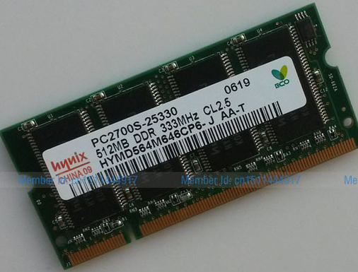
DDR Vs. SDR
Memória RAM
Memória RAM
Memória RAM
x
x
x
x
SDR - Single data rate
x
x
x
x
DDR - Double data rate
x
x
x
x
Envia o dobro dos dados a cada sinal de Clock
Esta tecnologia evoluiu para DDR2, DDR3, DDR4, sendo que a principal alteração que permite mais velocidade é ao aumento do numero de pins
PC2700 = Velocidade em MHz
Largura do Bus 64 bits ou 8 bytes
333MHz X 64bits = 21312 Mb/s
333,33333MHz X 8bytes = 2700 MB/s

Slide 15
Existem vários tipos de RAM, em função da sua tecnologia:
4/4
Memória RAM
Memória RAM
Memória RAM
Memória RAM
- VRAM
Trata-se de uma memória de vídeo, que está fisicamente localizada nas placas de vídeo, e que é independente da RAM do sistema.
- DDR
A sigla DDR vem de Double Data Rate e indica, justamente, a capacidade das memórias DDR transmitirem dados duas vezes por ciclo: uma transferência no início do ciclo de clock e uma segundo transferência no final. Um módulo DDR de 266 MHz, por exemplo, não trabalha a 266 MHz, mas sim a apenas 1333 MHz; no entanto, como são feitas duas transferências por ciclo de clock, o desempenho é equivalente ao que seria alcançado por um módulo de 2666 MHz.
Atualmente, existem memórias DDR em módulos de 200 contactos e 240 contactos e permitem uma taxa de transmissão de 10664 MB/s.
Taxa de transmissão = Clock * 8
Taxa de transmissão = 1333* 8 = 10664 MB/s
EXEMPLO
Capacidade da memória incorporada 8 GB
Tipo de memória incorporada DDR3
Velocidade do clock 1333 MHz
Número de pinos 240

Slide 16
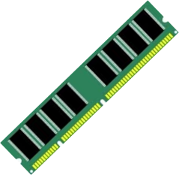
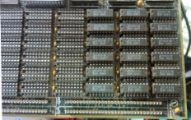
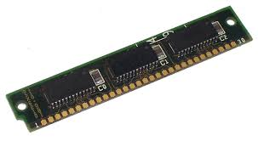
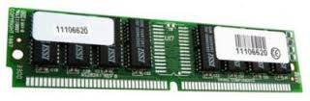
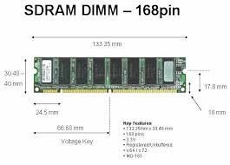
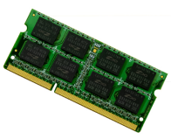
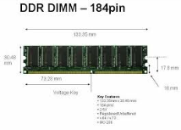
Memórias RAM quanto à sua estrutura
1/4
Memória RAM
Memória RAM
Memória RAM
Memória RAM
1 - Modulo DIP (Dual In-Line Package);
2 - Modulo SIMM de 30 contactos (Single In Line Memory Module);
3 - Modulo SIMM de 72 contactos (Single In Line Memory Module);
4 - Modulo DIMM de 168 contactos (Double In Line Memory Module); | SDRAM
5 - Modulo SODIMM – 72,144 e 200 contactos (pin) (Small Outline DIMM). | DDR3
6 - Modulo DIMM de 184 contactos | DDR
.

Slide 17
Existem vários tipos de RAM, em função da sua tecnologia:
2/4
Memória RAM
Memória RAM
Memória RAM
Memória RAM
DRAM (Dynamic RAM) | associada a módulos SIMM
FPM RAM - (Fast Page Mode RAM) | associada a módulos SIMM;
EDO RAM (Extended Data Out RAM) | associada a módulos SIMM
BEDO RAM (Burst Extended Data RAM) | associada a módulos SIMM
SDRAM (Sychronous Dynamic RAM) | associada a módulos SIMM ou DIMM
VRAM (Vídeo RAM
DDR (double data rate) | associada a módulos DIMM ou SODIMM
DRAM | associada a módulos RIMM Rambus In-line Memory Module

Slide 18
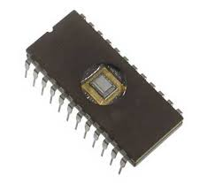
Memória ROM
1/1
Memória ROM
Memória ROM
Memória ROM
Memória ROM
- Memória ROM
A sigla ROM significa Read Only Memory, isto é, memória apenas de leitura.
As memórias ROM têm como função o armazenamento de instruções básicas sobre o hardware do computador, tais como as rotinas de arranque, rotinas de teste de dispositivos de hardware e todas as instruções necessárias para que o processador reconheça e interaja corretamente com os dispositivos de entrada e saída (Input/Output).
Existem, fundamentalmente, três tipos de memórias ROM segundo a forma de gravação, que são as PROM, EPROM e EEPROM.
  Nas memórias PROM (Programmable Read Only Memory) a informação pode ser gravada uma só vez através de um equipamento especial - programação de EPROM's. A programação é feita fundindo fusíveis internos à memória.
  Nas EPROM (Erasable and Programmable ROM) pode-se gravar e apagar. A programação é feita pela indução de cargas elétricas aos circuitos internos. A eliminação do programa faz-se expondo a memória a raios ultravioleta (UV).
  As EEPROM (Electrically EPROM) podem ser programadas eletronicamente sem as retirar do seu local na placa-mãe.

Slide 19
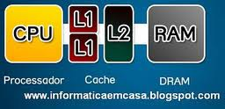
Memória CACHE
1/1
Memória CACHE
Memória CACHE
Memória CACHE
Memória CACHE
- Memória CACHE
O processador é muito mais rápido do que a memória RAM. Isso faz com que fique subutilizado quando precisa enviar muitos dados consecutivamente. Ou seja, durante grande parte do tempo não processa nada, espera que a memória fique pronta para enviar novamente os dados.
Para fazer com que o processador não fique subutilizado quando envia muitos dados para RAM, foi colocada uma memória mais rápida, chamada memória cache, do tipo SRAM (static RAM).
Os dados são então lidos da memória RAM e copiados para a memória cache. Estando esses dados na cache, o processador acede mais rapidamente a eles quando necessitar.
- A memória cache é encontrada em dois tipos (níveis):
Memória cache L1 (Level 1 - Nível 1) - presente dentro do microprocessador ou cache interna. A sua capacidade pode ir até aos 128 kB, divididos em duas partes, uma para dados, outra para instruções.
Memória cache L2 (Level 2 - Nível 2)- presente na placa-mãe ou dentro do processador, no caso de processadores recentes. Quando é externa, a sua capacidade depende do chipset presente na placa-mãe. Quando é interna, a capacidade varia de 128 kB a 2 MB.

Slide 20
https://www.youtube.com/watch?v=UaFSsD0LPS8&index=2&list=PLjCbHKE4JBUuD6N-r1YKZO3pZSHTosfgz

